Slide 1




Notes:
Las personas comienzan a llegar
A medida que las personas entran en el lugar dispuesto para el taller, entable una relación con ellas. Vea a las personas como personas y no como la audiencia. Camine entre los participantes. Preséntese. Salude a los que ya conoce. Relacione a unos con otros. Preséntelos entre sí. Sonría. Baile. Ellos percibirán inmediatamente un ambiente tan pronto y como entren al lugar, por lo que saludarlos con una bienvenida mayor a la usual será un gran primer paso para crear un contexto de aprendizaje sano.
Somos modelos de respeto y cuidado. Recuerde que es muy probable que en capacitaciones previas los matrones y matronas hayan sido marginados; incapaces de participar, se hayan sentido invisibles y sin importancia, tal vez incluso menospreciados. Dedique tiempo a pensar cómo le gustaría ser recibido en una sesión de capacitación. Puede ser con un regalo, algo de comer, un gesto, una gran sonrisa de agradecimiento, música, bailarines, con calidez o un oído presto a escuchar.
Mansaje clave
Vale la pena tomarse el tiempo para organizar un ambiente de aprendizaje seguro
A medida que la gente ingresa, puede preparar muy bien el lugar con mensajes que contengan estímulos que no se perciban de inmediato respecto al tema a tratar en el taller sobre EL RESPETO y lo que usted está a punto de realizar.
Piense cuidadosamente sobre el uso de arte, color, telas, flores, aromas, música, poesía, iluminación y tipo de asientos con el fin de crear un ambiente que refleje cuidado y seguridad. Le sugerimos que disponga el lugar asignado para el taller con el fin de que refleje lo que es importante. Si se trata de diálogo, entonces considere un círculo para compartir o cojines en el piso. Si se trata de trabajar en proyectos, considere tener mesas. Si se trata de escuchar su conferencia, organice la audiencia en filas horizontales.
Puede pedir a los participantes que ingresen al espacio designado para el taller y que se sienten en silencio, reflexionando sobre algo (por ejemplo, su experiencia con el irrespeto) o puede pedirles que coloreen con lápices de colores las etiquetas con sus nombres. Use arte y poesía que le permita crear conexiones con los participantes. Esto hace que las personas activen el lado derecho de sus cerebros, el cual es el responsable de la creatividad, la consideración hacia los demás, la empatía y la intuición. Si sabe quién se ha inscrito en su taller, coloque una diapositiva de bienvenida con el nombre de cada persona. Todos los que entren buscarán inmediatamente su nombre y se sentirán como si fueran esperados. Use la presentación de diapositivas de la ICM cuando los participantes entren y estén esperando a que comience la sesión. Es importante adecuar lo anteriormente mencionado a su audiencia, así que cambie el concepto artístico y la poesía con el fin de reflejar su propia cultura. Esta técnica motivará a las personas respecto a sus sentimientos y se sentirán nutridas por bellas imágenes. Al mismo tiempo, coloque la música que haya sido cuidadosamente seleccionada. Puede ser una hermosa canción -propia de su país- que hable de amor, o algo que sea inspirador y motivante. De esta manera establecerá un tono.
Organice lindas etiquetas con los nombres de los participantes y certificados de asistencia. Usted puede darle a cada participante una etiqueta y asegúrese de tener lápices de colores disponibles. Pida a cada persona que escriba su nombre y que lo coloree. Las personas adoran recibir algo que es creativo, colorido, divertido y que les permita ser reconocidos. Si tiene el factor sorpresa, usted lo ha logrado.

Slide 2

    BIENVENIDOS
Algunos derechos reservados. Esta obra se encuentra bajo licencia de la Creative Commons Attribution-ShareAlike 4.0 International License. Pare ver una copia de esta licencia, visite la página web http://creativecommons.org/licenses/by- sa/4.0/. Según los términos de esta licencia, usted puede copiar, redistribuir y adaptar la obra para fines no comerciales, siempre que dicha obra sea debidamente citada, como se indica a continuación.
En cualquier uso de esta obra, no debe sugerirse que la ICM respalde ninguna organización, producto o servicio específico. No se permite el uso del logotipo de la ICM. Si usted adapta esta obra, entonces debe licenciar su trabajo bajo la misma o equivalente licencia Creative Commons. Si crea una traducción de este trabajo, debe agregar la siguiente renuncia de responsabilidad junto con la cita sugerida: "Esta traducción no fue creada por la Confederación Internacional de Matronas (ICM). La ICM no es responsable del contenido o la exactitud de esta traducción. La edición original en inglés será la vinculante y auténtica”.
Recommended citation: International Confederation of Midwives, (2020) RESPECT workshops: a toolkit, The Hague: ICM
Notes:
Fundamentos:
Las personas comienzan a llegar
A medida que las personas entran en el lugar dispuesto para el taller, entable una relación con ellas. Vea a las personas como personas y no como la audiencia. Camine entre los participantes. Preséntese. Salude a los que conoce. Relacione a unos con otros. Preséntelos entre sí. Sonría.
Somos modelos de respeto y cuidado. Recuerde que es muy probable que en capacitaciones previas los matrones y matronas hayan sido marginados, incapaces de participar, se hayan sentido invisibles y sin importancia, tal vez incluso menospreciados. Dedique tiempo a pensar cómo le gustaría ser recibido en una sesión de capacitación. Puede ser con un regalo, algo de comer, un gesto, una gran sonrisa de agradecimiento, música, bailarines, con calidez o un oído presto a escuchar.
Mansaje clave
Vale la pena tomarse el tiempo para organizar un ambiente de aprendizaje seguro
A medida que la gente ingresa, puede preparar muy bien el lugar con mensajes que contengan estímulos que no se perciban de inmediato respecto al tema a tratar en el taller sobre EL RESPETO y lo que usted está a punto de realizar.
Piense cuidadosamente sobre el uso de arte, color, telas, flores, aromas, música, poesía, iluminación y tipo de asientos con el fin de crear un ambiente que refleje cuidado y seguridad. Le sugerimos que disponga el lugar asignado para el taller con el fin de que refleje lo que es importante. Si se trata de diálogo, entonces considere un círculo para compartir o cojines en el piso. Si se trata de trabajar en proyectos, considere tener mesas. Si se trata de escuchar su conferencia, organice la audiencia en filas horizontales.
Puede pedir a los participantes que ingresen al espacio designado para el taller y que se sienten en silencio, reflexionando sobre algo (por ejemplo, su experiencia con el irrespeto) o puede pedirles que coloreen con lápices de colores las etiquetas con sus nombres. Use arte y poesía que le permita crear conexiones con los participantes. Esto hace que las personas activen el lado derecho de sus cerebros, el cual es el responsable de la creatividad, la consideración hacia los demás, la empatía y la intuición. Si sabe quién se ha inscrito en su taller, coloque una diapositiva de bienvenida con el nombre de cada persona. Todos los que entren buscarán inmediatamente su nombre y se sentirán como si fueran esperados. Use la presentación de diapositivas de la ICM cuando los participantes entren y estén esperando a que comience la sesión. Es importante adecuar lo anteriormente mencionado a su audiencia, así que cambie el concepto artístico y la poesía con el fin de reflejar su propia cultura. Esta técnica motivará a las personas respecto a sus sentimientos y se sentirán nutridas por bellas imágenes. Al mismo tiempo, coloque la música que haya sido cuidadosamente seleccionada. Puede ser una hermosa canción -propia de su país- que hable de amor, o algo que sea inspirador y motivante. De esta manera establecerá un tono.
Organice lindas etiquetas con los nombres de los participantes y certificados de asistencia. Las personas adoran recibir algo que es creativo, colorido, divertido y que les permita ser reconocidos. Si tiene el factor sorpresa, usted lo ha logrado.
Cuando la ICM llevó a cabo este taller, se hicieron etiquetas que cada participante recibió como regalo a medida que iban llegando. Las etiquetas tenían el siguiente mensaje “El respeto es una elección” o “La amabilidad es una elección”. Estas etiquetas fueron bien recibidas y muchas personas siguen usándolas en sus lugares de trabajo.

Slide 3
Actividad
PRESENTACIONES
Notes:
Fundamentos para dedicar tiempo a las presentaciones
Permitir que los participantes se acerquen al grupo
Permitir que los facilitadores puedan ser vistos y sentidos
Introducir los temas claves del día
Familiarizar a los participantes con los temas
Comenzar a desarrollar un ambiente de aprendizaje seguro
Considerar el solicitar a los líderes de su lugar de trabajo que den sucintamente su sello de aprobación y profundidad en cuanto al sentimiento y/o importancia del taller.
Puede ser útil resumir lo que sería apropiado que ellos hagan, por ejemplo:
¿Por qué EL RESPETO es un tema importante que debemos tomar en serio en nuestro lugar de trabajo?
Su contribución personal en miras a cambiar la cultura sobre EL RESPETO.
El contexto de RESPETO en su país.
Presentación de los facilitadores
Es hora de que los facilitadores se presenten a sí mismos. La audiencia se debe estar preguntando quién es usted, si ellos pueden confiar en usted, si les gusta su forma de vestir, si esta actividad será aburrida o valdrá la pena el tiempo que han dedicado para participar en esta. Ahora es la oportunidad de captar su atención y su confianza con una presentación cuidadosamente planeada. La primera impresión es lo que cuenta.
Tenga claro que cada facilitador tiene dos minutos para presentarse. Pregúnteles si lo han practicado.
Quizás usted deba pedirles que se presenten dando un mensaje crucial sobre EL RESPETO, luego ellos podrían explicar por qué es importante el cuidado materno respetuoso para ellos, o podrían contar una anécdota de la vida real que muestre que ellos entienden el asunto. A menudo, tiene mucho poder que los facilitadores hablen sobre algunos de los mensajes clave en este punto. Diga a los participantes lo que se abordará durante el día; por qué la partería está tomando el liderazgo en cuanto a esto; qué problemas necesitaremos superar, y compartir una visión de cómo podría ser un servicio de maternidad sano… ideas que se puedan poner en práctica.
Si alguien más debe presentarlo frente a la audiencia, pídale que se enfoque en quién es usted como persona, no en sus títulos o su cargo. Si debe presentarse a sí mismo, la profundidad de lo que usted esté preparado para compartir será una señal para los participantes de cuán profundo ellos irán también. Si usted quiere que reflejen vulnerabilidad durante la sesión, el que usted lo sea, será una señal para ellos en cuanto a que usted los entiende y los puede apoyar en su propio sentir.
Sugerencia: los seres humanos anhelan autenticidad y transparencia. Haga uso de mensajes sobre la valentía y las emociones.

Slide 4

Nombre y lugar de origen
¿Qué cargo ocupa en el área de la salud?
¿Recuerda alguna vez en la cual la amabilidad de alguien haya tenido un gran impacto en usted?
Notes:
Los participantes del taller se presentan
Los participantes llegarán distraídos, pensando en todo lo que les costó el llegar hasta el taller. Tómese el tiempo para dar la bienvenida a las personas y darles una forma de decirle al grupo "este soy yo y estoy aquí", lo que es invaluable. También indique que están aquí para participar y no para ser observadores pasivos. Puede ser útil formular preguntas con las que los participantes puedan hablar. Si los anima en cuanto al tema del RESPETO, entonces va por buen camino.
Sugerencia: realice una pregunta positiva, por ejemplo: alguna vez en que la amabilidad de alguien lo haya impactado, en lugar de alguna vez que haya sufrido de acoso. Algunas veces debe preferir empezar con un tono más suave, por ejemplo:
Cuéntenos algo interesante sobre usted que probablemente nadie sepa
Cuéntenos algo que le apasiona
Cuéntenos qué le tomó el llegar aquí esta mañana
Cuéntenos algo sobre lo que a usted le gustaría que la gente le hablara durante los recesos
Preséntese y comparta brevemente lo que lo trajo aquí hoy
Preséntese y comparta brevemente por qué está interesado en el cuidado respetuoso
Preséntese y comparta brevemente cómo realiza determinada tarea en casa; qué le hizo reír ayer; algo que sea interesante sobre usted, o cómo le gustaría que su lugar de trabajo fuera el próximo año, por esta época.
Como facilitador, escuche ATENTAMENTE a las personas mientras hablan. No responda verbalmente a los aportes de los participantes… o de forma muy mínima… con sonidos o palabras de reconocimiento. “Gracias”, “es fantástico”, “lo entiendo”, entre otras, usualmente son suficientes. Pida a los otros participantes que escuchen atentamente pero que no respondan. En este punto, es importante señalar que se valora la contribución de todos y que no se desviará del tema. Tan pronto y como sea posible, se trata de crear un espacio de aprendizaje en el que se pueda apoyar las contribuciones de los asistentes al taller. Los participantes deben saber que puede manejar la situación y que si se expresan emociones fuertes, esta no se saldrá de control.
Este es el momento de olvidarse de usted mismo y “ser” parte de ellos. Si alguien está hablando, no se distraiga. Como facilitador usted está mostrándole al grupo que está creando un espacio sólido, que usted está ahí para ellos, y que puede manejar la energía del grupo, así este no perderá el objetivo para todos. También, pídale al grupo que escuche y no interfiera.
Ponga de lado su deseo de continuar e impartir conocimiento. En este punto usted está creando un espacio de aprendizaje seguro donde los participantes lo ven escuchando atentamente.
Mensaje clave
Las presentaciones permiten que las personas se dispongan plenamente para la jornada. La forma en que esta parte se facilita indicará que será seguro ir a profundidad durante el taller.
Asignación del tiempo
Esto depende del número de personas que estén presentes. Usualmente les toma de uno a dos minutos en presentarse a sí mismos. Si es un grupo más grande, esto no sería nada práctico para las franjas de tiempo establecidas. La gente puede sentirse como que “llegó y fue vista” presentándose a un grupo de 5 o 6 personas. Si lo hace de esta manera, es importante enfatizar que todos tienen dos minutos; que es mejor escuchar en lugar de responder a cada uno, y que es necesario que todos tengan su turno.

Slide 5



Assumptions
Conjeturas
Tratamos a los demás con respeto
Una persona habla a la vez sin discusiones alternas
Cada persona tiene su turno para hablar, respetando el tiempo del grupo
Confidencialidad
Llegar a tiempo es muestra de RESPETO
Damos la bienvenida a la emoción y a los sentimientos, y al debate
Auto responsabilizarse cuando se necesite
Comprometerse a permanecer toda la sesión
Etiqueta en cuanto al uso del teléfono celular. No realizar videos
El aprendizaje requiere valentía
Métodos de acción
El buen sentido del humor crea espacios de aprendizaje seguros
Notes:
Fundamentos:
Tomarse el tiempo para explicar esta serie de conjeturas hará que creemos un espacio de aprendizaje seguro con el que se logran dos cosas: crear cultura para la sesión y ayudar a los participantes a sentirse seguros para que expresen sentimientos sinceros.
A continuación encontrará una serie estándar de conjeturas que permitirán la creación de un ambiente de aprendizaje seguro. Tómese el tiempo de revisarlas con los participantes y podrá complementarlas.
Tratamos a los demás con respeto.
Una persona habla a la vez sin discusiones alternas. Confíe en que si tiene algo que decir, es probable que otras personas piensen lo mismo, y esto será una valiosa contribución para el grupo.
Cada persona tiene su turno para hablar, respetando el tiempo del grupo. En cualquier grupo siempre habrá personas que tengan mucho que decir y otras más calladas. A menudo los comentarios más valiosos vienen de personas que no intervienen constantemente. Hoy, tenga como objetivo la igualdad en el tiempo de cada intervención. En este recinto hay una gran cantidad de sabiduría y este será el aspecto más valioso del día. Se espera que usted pueda compartir esto en un entorno seguro.
Confidencialidad. Para sentirse seguros el día de hoy, es importante que cada uno de nosotros pueda confiar en que los asuntos delicados se respetarán. Es importante respetar las experiencias de los demás Y es importante que cada uno de nosotros salga de la sesión con el deseo de hablar sobre los mensajes clave.
Damos la bienvenida a las emociones, los sentimientos, y al debate. La partería nunca es en blanco y negro, y trabaja con el arte y la ciencia. Se hablarán de cosas muy conmovedoras y es importante que todos se sientan seguros con estos sentimientos.
Auto responsabilizarse cuando se necesite. Puede que se hable sobre temas que son muy delicados hoy en día y que generan grandes emociones. Esto es parte del proceso de transformación. Y… es importante que asuma toda la responsabilidad por usted mismo. Esto significa mantenerse consciente de cómo se siente, compartirlo adecuadamente y encontrar apoyo cuando lo necesite. Está bien salir del lugar para hacer una pausa pero sugerimos que no abandone el grupo. A menudo, estos momentos es donde ocurre la sanación y aprendizaje profundo tanto para usted, como para el grupo. Comente la disponibilidad de los lugares donde los participantes pueden obtener más apoyo.
Comprometerse a permanecer toda la sesión.
Etiqueta en cuanto al uso del teléfono celular y realizar videos. Apaguen los teléfonos celulares. No es ético filmar los momentos en los que se participa durante esta jornada.
Se escuchará, no se juzgará y se mantendrá una mente abierta en todos los asuntos. Los matrones y matronas se pueden encontrar en todas las etapas del continuo. Desde los altamente medicalizados, hasta los altamente naturales. Todas las posiciones tienen su valor.
Aprender requiere de valentía. El no saber es una situación muy incómoda. A nadie le gusta. Se necesita andar con cuidado en este espacio, ya que es aquí donde el aprendizaje y el cambio tienen lugar.
Métodos de acción. Tienden a ser mucho más interesantes que los métodos de enseñanza tradicionales. Permiten sentir las emociones y los matrones y matronas practican nuevas habilidades en un espacio seguro. Los participantes pueden interactuar con esto tanto y como lo deseen.
El buen sentido del humor crea un ambiente de aprendizaje seguro. Cada vez que nos reímos, el cerebro libera oxitocina. La oxitocina es un facilitador clave del aprendizaje, ya que permite al cerebro forjar nuevas sinapsis. Patch Adams era un facilitador médico brillante, y decía que él haría “lo que fuera” para hacer reír a las personas.
Mensaje clave
Es tentador asumir que esto no es necesario. La jornada irá mucho mejor si usted se toma el tiempo para revisar lo anterior.

Slide 6


What to expect today
¿Qué esperar de la sesión de hoy?
Emprender la revolución para un cuidado materno respetuoso
Una percepción honesta
Una respuesta física al irrespeto
Desenmascarar el maltrato durante la acción
Profundizar habilidades
Planear para TOMAR ACCIONES
Notes:
Aquí es donde puede introducir la idea de que este taller es un catalizador para la revolución.
Igualmente que los matrones y matronas están en una posición privilegiada para tomar el liderazgo en cuanto a la creación de una ética de trabajo respetuosa, y que los debates y las habilidades de hoy son esperanzadores.
También podría valer la pena enfatizar que esto es un llamado a la acción. Es una pérdida de tiempo si el aprendizaje no se traduce en acción, por grande o pequeño que sea. Todo matrón o matrona puede ser un líder.

Slide 7
Actividad
POR QUÉ EL RESPETO IMPORTA
Notes:
Ahora estamos guiando a los participantes a saber POR QUÉ el respeto es un tema tan central, tanto para las mujeres como para los matrones y matronas, y para los resultados clínicos.
La siguiente sección lleva a los participantes a:
La evidencia actual.
Reconocer los efectos que tienen los ambientes irrespetuosos en los matrones y matronas.
El marco de los derechos humanos como modelo para ver lo que está bien y lo que está mal.

Slide 8

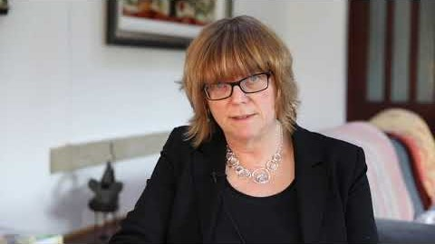
Notes:
El video de la profesora Soo Downe dura …. (how many minutes?) minutos
Este video muestra la evidencia actual sobre el cuidado materno respetuoso. Al finalizar el video, podría ser útil preguntar a los participantes respecto a:
¿Cómo esta información se relaciona con nuestra situación?
¿Cuáles son las respuestas frente a la evidencia?
La profesora Downe habla demasiado, muy pronto, y muy poco, muy tarde. ¿Qué entendió de esa frase en relación con la práctica que usted ve a su alrededor?

Slide 9
Por favor, tome asiento si NUNCA ha sido víctima de acoso o irrespeto en su lugar de trabajo
Notes:
Fundamentos para esta actividad
Para que la gente no se sienta sola.
Descartar que el irrespeto sucede en otros lugares.
Admitir que es un problema de los matrones y matronas.
Empezar a descifrar el contexto del irrespeto.
Hasta este punto se ha procurado crear un ambiente de aprendizaje seguro, además de poner en contexto EL RESPETO, tanto local como internacionalmente. Ahora se empieza a enfocar hacia los problemas con la creencia de que si se enfrenta la raíz del asunto y se llega a un entendimiento profundo de su complejidad, entonces puede haber un sentimiento poderoso para cambiarlo. La primera parte de cualquier proceso de cambio es darle un nombre al problema y sentir el impacto de haberlo revelado. Aquí hacemos algo similar cuando se apropia del problema y se siente la magnitud de lo que se está tratando. A menudo, esta etapa se siente como si hubiera unificación en cuanto a lo molesto del asunto, o porque “no soy solo yo”.
Actividad
El facilitador pide a todos que se levanten. Luego pasa a mostrar la diapositiva de arriba… “Si usted nunca ha sido víctima de acoso o tratado de manera irrespetuosa en su lugar de trabajo, por favor siéntese”.
No se apresure, observe y sienta. Dese cuenta de aquellos que se sentaron y siéntase contento por ellos. Las probabilidades de que todos los asistentes permanezcan de pie son altas. Pídale a los participantes que miren a su alrededor. Pregúnteles lo que esto significa y cómo los hace sentir. Procese esta información, todos estos matrones y matronas trabajan en un ambiente donde hay falta de respeto, o por lo menos están conscientes de la dinámica. Deles tiempo para que infieran esto. Note la incomodidad. Este momento puede ser muy emotivo en el taller. Usualmente ayuda a la gente de diversa procedencia a que se sientan unidos en torno a una problemática en común.
Puntos a resaltar
Una parte importante del cambio consciente es que las personas se sientan escuchadas y entendidas en cuanto a sus propias heridas antes de que estén dispuestas a hacerlo por otros. Puede que usted encuentre participantes que se enfrenten a ambientes de trabajo tóxicos en los cuales a menudo se desempeñan. Es muy importante reconocer este factor y explicar que este taller no hace distinción entre la falta de respeto a los matrones y matronas, y la falta de respeto hacia las mujeres. Lo anterior está entrelazado y los problemas están relacionados.
Comente la jerarquía del irrespeto: personas que han sufrido de abuso, abusarán de aquellos que son más vulnerables que ellos mismos. Resalte ejemplos de cómo un matrón o matrona irrespetuoso muy posiblemente le faltará al respeto a las mujeres, así se forma un vínculo entre cultura laboral tóxica y cuidado irrespetuoso.
Haga conexiones entre comportamiento irrespetuoso entre trabajadores en el área de la salud y que esto está afectando la atención a las mujeres. Tenga cuidado de no navegar en aguas turbias, esto es que todos los demás, por ejemplo los médicos, son el problema. Esto llevará al grupo al enojo y a que se sientan como víctimas. El único poder que tienen los matrones y matronas en cuanto al cuidado RESPETUOSO es el de cambiar ellos mismos. Esto significará apoderarse del hecho de que los matrones y matronas pueden ser muy irrespetuosos tanto con las mujeres, como entre ellos.
Mensaje clave
La mayoría de los matrones y matronas conviven con el irrespeto. Matrones y matronas desempoderados restarán poder a las personas que perciben que están por debajo de ellos en la jerarquía.
Quizás usted desee discutir que la mayoría de los servicios de salud están organizados en sistemas de atención jerárquicos y autoritarios, y que a menudo los matrones y matronas están en la parte más baja de dichos sistemas. A menudo las políticas de género y el racismo son factores.
Facilitador:
No trate de hacer lo correcto todavía. Hemos nombrado los problemas. Mantenga la tensión. Ahora vamos a enfrentar con valentía estos problemas.

Slide 10



¿Qué comportamientos IRRESPETUOSOS ocurren en su lugar de trabajo?
Notes:
La primera etapa del proceso es encarar la verdad. Cuál es esa verdad. Sentir emociones como la aflicción y la molestia que esto ocasiona.
El facilitador sugiere que debemos ser honestos frente a lo que está pasando. Coloque siete pliegos de papel alrededor del salón con los siete títulos que usan Bowser y Hill:
Abuso físico
Cuidados médicos sin consentimiento
Cuidados no confidenciales
Cuidados sin dignidad
Discriminación basada en características específicas
Abandono o la negativa a proveer cuidados
Ser detenida en instalaciones
Pida a los participantes que -de forma anónima- escriban en notas Post-it o en los pliegos de papel cómo ven reflejado lo anterior en sus lugares de trabajo. Procéselo. Reconozca que están confrontando y/o están sintiendo molestia al respecto. También puede tener a la mano otros pliegos de papel y pedir a los participantes que visualicen las cosas realmente buenas que están sucediendo y cómo sería un lugar de trabajo respetuoso.

Slide 11


Notes:
La primera etapa del proceso es encarar la verdad. Cuál es esa verdad. Sentir emociones como la aflicción y la molestia que esto ocasiona.
El facilitador sugiere que debemos ser honestos frente a lo que está pasando. Coloque siete pliegos de papel alrededor del salón con los siete títulos que usan Bowser y Hill:
Abuso físico
Cuidados médicos sin consentimiento
Cuidados no confidenciales
Cuidados sin dignidad
Discriminación basada en características específicas
Abandono o la negativa a proveer cuidados
Ser detenida en instalaciones
Pida a los participantes que -de forma anónima- escriban en notas tipo Post-it o en los pliegos de papel cómo ven reflejado lo anterior en sus lugares de trabajo. Procéselo.... reconozca que están confrontando y/o están sintiendo molestia al respecto. También puede tener a la mano otros pliegos de papel y pedir a los participantes que visualicen las cosas realmente buenas que están sucediendo y cómo sería un lugar de trabajo respetuoso.

Slide 12
Actividad
LA CIENCIA DETRÁS DEL (IR)RESPETO
Notes:
Fundamentos
Antes de empezar a buscar soluciones y acciones podría ser valioso ver por qué EL RESPETO es tan importante en cualquier situación de atención en salud. Al entender la psicología del trauma, podemos empezar a ver cómo y por qué las mujeres desarrollan TEPT, depresión postnatal y trastornos de ansiedad después de un parto irrespetuoso. Y como se discutió antes, son los eventos traumáticos a la hora del parto de los que las mujeres hablan y pueden llevarlas al desempoderamiento, y tal vez a que no tengan intención de volver a usar las instalaciones donde se prestan los servicios de atención de parto. Las mujeres a veces están dispuestas a poner sus vidas en riesgo en lugar de ir a un centro adecuado de atención para dar a luz. También se explican los efectos de la bondad en el cerebro y por qué es una intervención tan importante en la prevención de estos trastornos.
Pregunte si esto les interesa y si darían 45 minutos para discutir estos asuntos juntos.
Se puede usar el video adjunto, pero quizá lo más importante es detenerse y retomar, además de comprobar que los asistentes están interesados. Considere el no incluir esto durante la sesión si el facilitador se siente inseguro con el material.
Esta es la única parte de la sesión en la que se pide a los participantes que escuchen. Sabemos por el mundo del podcasting que hay una sed de información a profundidad y de aprendizaje, y esto debe equilibrarse con cortos períodos de atención cuando el material es aburrido o está mal presentado. Siéntase en libertad de mostrar el video adjunto a esta diapositiva, pero podría ser útil:
Pedir a los participantes que interrumpan y hagan preguntas a medida que el video avanza.
Ir despacio, comprobando que se esté entendiendo.
Reiterar lo que podría ser nueva información.
Seguir repitiendo a los participantes por qué es importante que matrones y matronas lo sepan y lo relacionen con el cuidado RESPETUOSO.
Confiar en que habrá algunas personas muy brillantes en la audiencia (y usted no sabe quién pueda ser), y que les encantará el desafío que conlleva esta información.
Confiar en que cualquier tema complicado puede ser comprendido por personas que no cuenten con experiencia en la materia si hay un facilitador eficaz.
Es posible que esto sea un detonante para algunos de los participantes; quizá sobre sus propios traumas o que ellos han causado traumas en las mujeres.
Cuando se desencadenan las emociones en los participantes
El taller puede provocar emociones en los participantes. Esto puede deberse a que es un lugar seguro para hablar de los sentimientos, puede recordarles sus propios traumas, puede resaltar el entorno irrespetuoso en el que trabajan y puede ser un momento en el que se enfrentan al hecho de que son poco amables con las mujeres. La forma en que el facilitador maneje estas situaciones es importante.
La mayoría de las culturas nos han enseñado a usar una armadura para protegernos de sentirnos vulnerables y para protegernos de sentirnos demasiado comprometidos con los demás. A menudo creemos que mostrar vulnerabilidad es un signo de debilidad y sentimos desdén por quienes no han conseguido mantener estas barreras altas. La vulnerabilidad puede expresarse con lágrimas, ira, sentimientos fuertes y a veces sabotaje. Si el facilitador comprende que estos signos de vulnerabilidad son probablemente puertas de entrada al amor, la transformación, el sentido de pertenencia, el coraje y la creatividad, puede acogerlos sabiendo que harán avanzar al grupo. El facilitador debe sentirse cómodo con su propia vulnerabilidad y sus sentimientos. Es importante que los facilitadores cuenten con un mentor o colega que les brinde apoyo para que tengan un espacio seguro para expresar y profundizar su propia capacidad de manejar la vulnerabilidad.
Cuando un participante expresa una emoción, ¿qué podría hacer el facilitador?
Por lo general, los participantes harán saber que algo que está desencadenando emociones. Esto puede ser lenguaje corporal, ahogo en la voz o un arrebato emocional.
Lo primero, es hacer una PAUSA. Tomar en cuenta lo que está sucediendo. Asegurarse de que nadie más se involucre.
Reconocer y decir una frase de empatía o compasión (Puedo ver que esto es doloroso para usted; me doy cuenta de que este es un tema importante para usted; me apena mucho que haya tenido que pasar por eso; ¿está dispuesto a decirnos el porqué de sus lágrimas?, etc.)
Es fácil en este punto sentir que sería incorrecto interrumpir. Sin embargo, como facilitador debe sortear el problema y considerar el proceso de grupo. Debe tomar una decisión importante. ¿Asignar más tiempo a este asunto va a ser de utilidad para el grupo? Hay una delgada línea entre el uso de las experiencias emocionales de la gente como un bonito medio para señalar sus puntos de enseñanza y que la sesión quede atrapada en lo que sería más apropiado resolver en una sesión de consejería personal.
Si el facilitador siente que esto no está sirviendo al proceso del grupo, entonces debe encontrar una manera de honrar al participante y no menospreciar lo que está aportando. Esto podría hacerse diciendo algo como: "Aprecio que esté preparado/a para compartir esto (nombre de la persona) y veo lo doloroso que es para usted. Podría, por favor, permitirnos parar acá por ahora, ya que la tarea del grupo es (…)”, o simplemente: “No tenemos más tiempo. Me gustaría sugerirle que (...)”, y sugerirle al participante dónde podría encontrar apoyo.
Si el facilitador siente que sería valioso usar parte del tiempo del grupo en este asunto, puede que necesite indicar a la persona que tiene el espacio para expresarse y que la hará sentirse segura. Esto se podría dar preguntando lo siguiente: "(nombre de la persona), ¿está dispuesto/a a contarnos su experiencia?; ¿podría contarnos el porqué de sus lágrimas?; ¿podría contarnos más sobre esa situación?; gracias por compartir, es muy valioso para el grupo que haya sido lo suficientemente valiente para abrir su corazón; nos encantaría entender cómo su experiencia en cuanto a que (...) le haya afectado".
En este punto el facilitador necesita confiar en que se contará la historia correcta para el progreso del grupo.
Esta vulnerabilidad puede provocar que otros participantes quieran involucrarse y rescatar al participante que está comentando su experiencia o criticarle. El facilitador necesita darle manejo, solicitando a los miembros del grupo que escuchen y sientan profundamente porque ser escuchado ayudará a sanar a la persona que está hablando. Es una gran oportunidad para la integración de este evento a nivel cerebral. Cuando una persona ha terminado de hablar es importante mostrar emoción por lo que ha escuchado y agradecerle, ya que ha estado dispuesta a compartir. Confíe en que los participantes podrán decirle lo que necesitan cuando les pregunte: "¿qué necesitan en este momento?". Puede ser un ‘tiempo fuera’, que su amigo venga y se siente con ellos, o que se les deje a solas.
Pídale permiso si está bien que el resto del grupo hable sobre su historia y la aplique al tema.

Slide 13
Jude Cottrell (Educadora en partería)
Video: The neurophysiology of disrespect and partnership (La neurofisiología del irrespeto y asociación)
Notes:
Este video incluye lo siguiente:
Revisión básica del cerebro
El incremento del trauma y respuesta
La similitud entre el dolor físico y psicológico en el cerebro
Un entendimiento básico de la amígdala cerebral y cómo interactúa con las neuro-hormonas durante el estrés
Respuestas clínicas que las mujeres pueden mostrar cuando están traumatizadas
Cómo el respeto y la empatía afectan el trauma
Por qué los matrones y matronas están bien posicionados para marcar la diferencia y liderar la revolución sobre el RESPETO

Slide 14
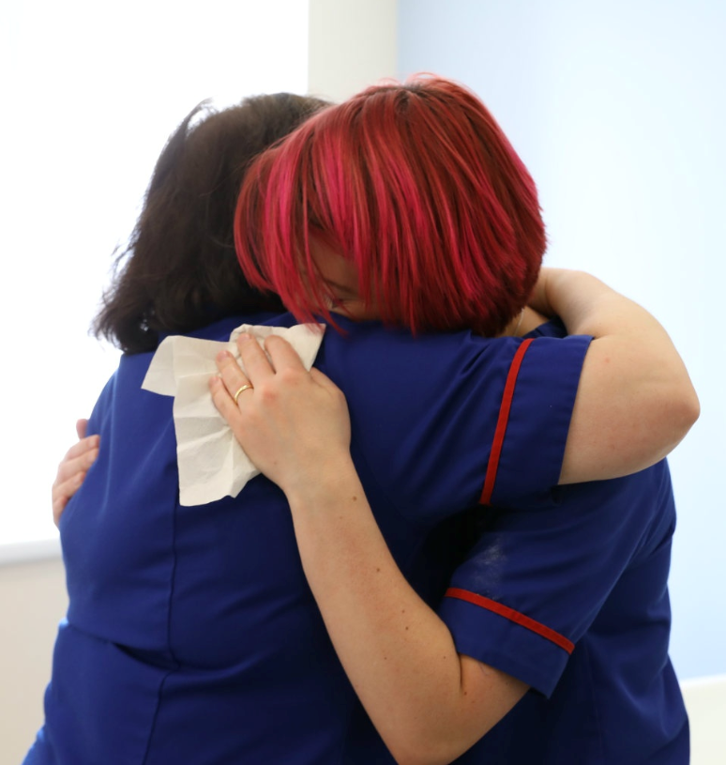
LOVE LOVE LOVE
Sheena’s slides in here
AMOR
AMOR
AMOR
Notes:
Fundamentos:
El amor es una necesidad fundamental en la vida, un complejo conjunto de emociones, comportamientos y creencias asociadas con fuertes sentimientos de afecto, protección, calidez y respeto por otra persona o alguna cosa.
Como trabajadores de cuidados de maternidad podemos centrarnos en tres áreas donde el AMOR tiene el potencial de mejorar nuestras vidas, el entorno en el que trabajamos y aquellos a los que servimos. Esta diapositiva ofrece una oportunidad de reunir al grupo y vernos como una fuente de apoyo, de estímulo para ayudar a transformar el Cuidado Materno Respetuoso (CMR) para todos.
Cómo utilizar esta diapositiva:
Comparta los siguientes puntos clave:
AMOR A TI MISMO, ya que en primer lugar es importante amarnos a nosotros mismos, cuidar de nuestras propias necesidades como si estuviéramos atendiendo a la persona que más significa para nosotros. No podemos dar a los demás lo que necesitan si estamos agotados y estresados. Piense en cosas que lo hagan sentir feliz y relajado, y tome tiempo para usted mismo. Comparta algunos ejemplos de su propia vida y práctica que le ayuden a darse prioridad y los beneficios que usted siente. Concéntrese en las acciones positivas, en lugar de las barreras.
AMOR A TUS COMPAÑEROS DE TRABAJO. Puede que no guste de cada persona, pero intente darle a alguien algo positivo cada día. La retroalimentación positiva (significativa) auténtica es una forma activa que puede influir en la cultura o el ambiente del lugar de trabajo en determinado momento y durante un largo período de tiempo. Busque momentos en los que pueda hacer lo siguiente, por ejemplo: "Vi cómo le habló a la persona que estaba perdida en el pasillo, cómo le sonrió y le ayudó a encontrar su destino". Esto es diferente a "Creo que eres increíble", es específico y detallado. Piense en cómo se sintió cuando alguien lo elogió, cómo lo animó, especialmente con una explicación de por qué lo que hizo marcó la diferencia. Proporcione algunos ejemplos de su propia práctica y el impacto que esto tuvo para usted y para el receptor.
AMOR A QUIENES ESTÁN BAJO TU CUIDADO. Piense en por qué llegó a este trabajo: para cuidar de los demás. Vuelva a conectarse con el CORAZÓN de su práctica. Su mirada, el tacto, su sonrisa y lo que dice tiene el potencial de hacer la diferencia. Hay evidencia que demuestra que las conexiones compasivas y amables, cuando se practican regularmente, en realidad reconectan NUESTROS cerebros y mejoran el bienestar, así como el de aquellos a los que cuidamos. Comparta un ejemplo de cuándo ha sentido este amor, o cuándo ha sido compasivo en su práctica.

Slide 15
Actividad
EXPLORAR EL IRRESPETO
Factores personales y contextuales
Notes:
La siguiente sección consiste en desenmarañar los complejos asuntos que se entretejen para dar paso al irrespeto en los entornos de maternidad.
Puede que surjan algunos de los siguientes asuntos:
Miedo a los pleitos
Falta de tiempo y de personal
Falta de recursos
Falta de liderazgo para influir en el cambio
Falta de habilidades para manejar la falta de respeto
Roces interdisciplinarios e interpersonales
Demasiada intervención, demasiado pronto o demasiado escasa y tardía. Consentimiento coercitivo vs. consentimiento informado vs. no información
Políticas de género
Cuestiones de poder y jerarquía, por ejemplo, "¿Se me permite?" o "¿Quién tiene el poder en el lugar?".
Como facilitador vale la pena haber pensado en estos temas, en cómo afectan a matrones y matronas, y cómo afectan a las mujeres. Una pregunta central para plantear a los participantes es: "¿Debe ser el cuidado respetuoso y compasivo algo que una mujer podría tener la suerte de obtener, o debe ser una norma instituida?".

Slide 16

Juego de roles
Notes:
Juego de roles de Sheena Byrom
Escena 1 – juego de roles – El irrespeto en acción
Este ejercicio permite a los asistentes convertirse en observadores de las escenas de las que quizás ellos pueden formar parte normalmente o con las que tienen que ver. Se representa una escena corta que incluye escenarios tomados de historias o relatos de la atención del país de origen, y se invita a uno o dos asistentes a participar en el contenido y la presentación de la escena. La pieza puede incluir actos de violencia verbal o física, coacción, retención de información, falta de derechos humanos básicos y acoso. Cuando somos observadores de tales escenas esperamos ver a través de una óptica diferente -y nos damos cuenta del impacto que tiene el comportamiento. La parte importante de este ejercicio es explorar los puntos de vista de los participantes, después del juego de roles, mediante preguntas abiertas; crear un diálogo en el que sean libres de contar historias; explorar y articular las razones de los comportamientos/acciones, y contribuir a las ideas para el cambio. Es en este momento cuando existe una conexión evidente entre las acciones de cada profesión del área de la salud, es decir, la violencia horizontal, y una exploración de cómo la cultura y el miedo influyen en la práctica y en la atención que se brinda.
La comunicación con las mujeres -las cuales usan Y prestan servicios de maternidad- con el fin de obtener historias y temas en cuanto a brindar atención, es esencial.
La conexión con los asistentes que deseen participar en el juego de roles antes del evento es una ventaja, pero no es esencial - se puede organizar durante el mismo día.
Los escenarios se deben decidir antes de la jornada, pero un guión escrito no es necesario y no se debe usar. El juego de roles debe ser espontáneo y creativo. A continuación se detallan dos escenas típicas - a modo de ejemplo y que se han utilizado en países de altos y medianos ingresos, basándose en lo que se obtuvo, como se ha indicado anteriormente. Se necesita equipo básico, por lo general solamente una mesa resistente (para sostener el peso de una persona) y dos sillas.
Situación 1
Salma está en la fase avanzada de la labor de parto y llega a la sala de partos con su mamá, Fátima, quien será su acompañante. Una matrona indiferente la saluda y la conduce a una habitación en la cual está la cama (donde se encuentra la mesa), y le dice a Fátima que se retire. Salma pide a su mamá que se quede con ella pero la matrona dice que NO. Fátima está molesta pero acepta en silencio. La matrona empuja a Salma hacia la cama (mesa) y le da instrucciones para que se suba pero Salma quiere quedarse de pie, ella está doblada gimiendo mientras tiene contracciones fuertes cada minuto; ella está apoyada contra la cama (mesa) tratando de aguantar. La matrona grita en este momento y empuja nuevamente a Salma, repitiendo la instrucción en un tono de voz más alto. Salma grita y obedece, y la matrona la empuja hacia abajo, levantando su ropa agresivamente sin pedirle permiso para examinarla. La matrona no se inmuta y es indiferente. Cuando la matrona escucha el corazón del bebé, se da cuenta de que hay un problema serio y pide que venga la matrona jefe (esta persona puede ser un médico en algunos contextos). La jefe estaba ocupada y se disgusta porque la llamaron. Ella lo hace evidente ante la primera matrona, gritándola con un tono de voz incluso más alto que los lamentos de la futura madre. Exclamaciones tales como: “¿acaso no puede lidiar con esto?”, “¿por qué la paciente está gritando?”, (use frases del repertorio de cada país). La jefe pide de forma grosera unos guantes quirúrgicos para hacer una examinación vaginal, se los pone y procede ubicarse entre las piernas de Salma. La primera matrona levanta las piernas de la paciente para dobladas. Salma protesta, manteniendo sus piernas firmemente cerradas. La jefe le grita a la matrona “haga que la paciente lo haga”, y luego a Salma: “abra las piernas como se las abrió a su esposo”, entonces la matrona fuerza las piernas de Salma para que las abra (ella le da una palmada mientras lo hace). Luego, la matrona mantiene a Salma tendida en la cama mientras que la jefe lleva a cabo la examinación, y al tiempo le grita a Salma que se quede quieta. Cuando termina, se quita los guantes y los arroja al piso, exigiéndole a la otra matrona: “haga que puje, ya está lista”.
La escena se congela por algunos segundos. Todos los participantes se detienen y, luego de la señal previamente acordada, salen de escena.
Situación 2
Zoe es una madre primigesta de 38 años, que tiene 38 semanas de gestación. Zoe asiste a su cita de control prenatal con una matrona en el hospital seleccionado para que nazca su bebé. La mamá de Zoe (o podría ser la pareja o doula) está con ella y se sienten seguras y felices. Zoe ha estado asistiendo a yoga y a sesiones de preparación para el parto, y está emocionada ya que pronto conocerá a su bebé. La matrona es eficiente y les da la bienvenida en el consultorio (usar la mesa y las sillas), y pregunta de forma general cómo están. Se presenta pero no sonríe y está indiferente, no quita la vista de los papeles. Zoe responde explicando que se siente bien y que disfruta de hacer yoga. Durante la interacción, la matrona mira todo el tiempo los archivos y menciona el hecho de que está pasada en el tiempo de gestación, entonces que tendrá que inducir el parto en dos semanas. No se mencionan cuáles serían los beneficios o riesgos del procedimiento. Zoe está alarmada y dice que no quiere que se le induzca el parto ya que ha leído sobre las implicaciones que esto conlleva y que prefiere esperar, sin presiones. La matrona la mira y le informa que es una ‘política del hospital’ inducir al llegar a término, especialmente cuando las mujeres son madres primerizas de edad avanzada. Es importante, dirigiéndose a Zoe, ponerla en la lista de ‘parto inducido’, de otra forma ella perderá su ‘turno’. Zoe empieza a mostrarse molesta y se voltea hacia su pareja/madre/doula y reitera su posición: “Solo quiero darle la oportunidad a mi bebé de que nazca por sí solo”. “Pienso que puedo hacerlo y no quiero que se me induzca el parto”. La matrona, frustrada, le informa a Zoe que ella tendrá que comentarlo con el médico y sale en su búsqueda. La doctora está en su oficina y está obviamente ocupada haciendo papeleo, etc. La matrona le comenta sobre Zoe usando frases como “es una de esas”, “una mujer difícil que no escucha” y le pide que venga para que ‘lo soluciones con ella’. La doctora entra a la habitación, la matrona se queda en medio. La doctora está de pie y la mujer aún se encuentra sentada. La doctora, sin presentarse, le dice “escuché que su bebé está a término de dos semanas y que usted se rehúsa a reservar su turno para que se le induzca el parto. ¿Usted sabe qué tan peligroso es para su bebé pasarse de término? ¿Especialmente a su edad? El riesgo de que el bebé nazca muerto se duplica, y estoy segura que a usted no quisiera eso, ¿cierto? Zoe se pone a llorar y su acompañante la anima a que escuche a la doctora. La matrona no interviene o trata de consolar a Zoe. La doctora sigue avanzando en sus comentarios: “estamos ocupadas y no tengo mucho tiempo, pero si usted prefiere que no se induzca el parto entonces vamos a dejar constancia de su negativa y todo será su responsabilidad”. Zoe, secándose las lágrimas, acepta que se reserve un turno para que se induzca el parto.
La escena se congela por algunos segundos. Todos los participantes se detienen y, luego de la señal previamente acordada, salen de escena.
Discusión:
Luego de la representación de UNA situación, los facilitadores entablarán una conversación con los participantes con el fin de explorar percepciones de eventos y razones potenciales para ciertos comportamientos, usando preguntas abiertas.
Preguntas abiertas:
¿Alguna vez ha visto este tipo de práctica o comportamiento en su lugar de trabajo?
¿Qué cree que el matrón o matrona sentía y por qué piensa que se estaba comportando de esa manera?
¿Qué cree que la doctora/matrona jefe sentía y por qué cree que se comportó de esa manera?
¿Y la mujer? ¿Cuáles podrían ser las múltiples razones por las que ella se comportaba de esa forma, o tomaba esas decisiones?
¿Qué piensa que el acompañante estaba pensando y sintiendo, y por qué?
Usualmente esta sesión da pie a asuntos que requerirán conversaciones adicionales tales como miedo al pleito, falta de tiempo y de personal, falta de recursos, falta de liderazgo que promueva el cambio, etc.
Puede hacer uso de indicaciones expresadas con naturalidad, si los participantes tardan en involucrarse, pero tenga cuidado en no dirigir la conversación. Fomente la narración de historias, por ejemplo, ¿puede contarnos de cuando le sucedió eso?
Repita la escena TOMANDO EL MISMO TIEMPO, pero demostrando cómo la atención brindada puede ser diferente. Luego, todos los participantes (actores) expresan cómo se sintieron.
Dar a los asistentes una idea de cómo son las acciones poco amables e irrespetuosas y el impacto potencial que esto puede tener.
Concienciar que la falta de respeto y la violación de los derechos humanos incluyen la obstrucción, la coacción, el uso indebido en la elaboración o la ejecución de directrices o políticas locales y nacionales.
Destacar el impacto potencial del acoso y la violencia horizontal.
Demostrar y explorar soluciones a los problemas culturales, incluyendo la cultura personal, social y organizativa.
Un cortometraje que demuestra el uso de esta técnica en la India en 2018 se encuentra disponible.

Slide 17
Actividad
TRANSFORMAR RESULTADOS
Ideas para el cambio
Notes:
La siguiente sección trata sobre las habilidades que pueden ser útiles para crear un cambio.
Probablemente usted no tendrá el tiempo de repasarlas en su totalidad, entonces escoja las que usted considere más pertinentes.

Slide 18
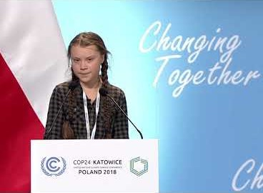
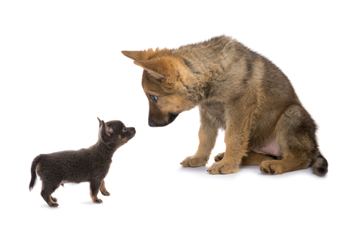
PARRESIA
Decir la verdad para dar poder:
Discurso libre, franco y audaz
Enlace al video de Greta Thunberg
Notes:
Las siguientes diapositivas se enfocan en habilidades específicas que culturas de trabajo fuertes usan para tomar acciones en cuanto al RESPETO. Estas pueden integrarse al juego de roles del que se habló anteriormente, o se puede exponer por separado en talleres más cortos.
Estas habilidades son:
Parresia
Crear una mayor cultura entorno a la retroalimentación
Ahondar en nuestras habilidades de escucha
Atención plena
Tolerancia cero al irrespeto
Punto clave:
Hablar es una parte necesaria de la cultura del respeto. Si todos hablamos, imagine cómo eso pondría fin al irrespeto. Se necesita de valentía y de hallar nuestra voz.
PARRESIA
Esta es una palabra griega antigua que significa decir la verdad para dar poder con acceso directo a la verdad.
Un ejemplo actual de esto es la activista de cambio climático Greta Thunberg, de 15 años de edad, quien le dice a los líderes mundiales: “Ustedes solo hablan de un crecimiento económico ecológico eterno porque tienen demasiado miedo de no ser populares. Ustedes solo hablan de avanzar con las mismas malas ideas que nos metieron en este lío cuando, incluso, lo único sensato es activar el freno de emergencia. Ustedes no son lo suficientemente maduros como para decir las cosas como son. Incluso esa carga que nos dejan a nosotros los jóvenes. Pero a mí no me importa ser popular. Me importa la justicia climática y un planeta vivo".
https://www.youtube.com/watch?v=VFkQSGyeCWg
Muestre este video de YouTube y haga preguntas abiertas como:
¿Por qué es más fácil quejarse de alguien que hablar con esta persona al respecto?
¿Por qué es más difícil hablar honestamente con alguien cuando se está en un rango de poder distinto?
La parresia puede ser un comentario rápido en cuanto a ‘darse cuenta’, que usted puede compartir:
"Eso debe haber sido perjudicial para la mujer"
"Vaya, me di cuenta de que la joven matrona estaba casi llorando"
"Me voy de la habitación mientras hablas mal de otra matrona"
"Me doy cuenta de que a (X persona) la ignoraron cuando llegó a la Unidad"
"Me sorprendió que la gente se impacientara con (X persona) cuando ella no pujaba"
"Vaya, dio en el blanco… eso tuvo que haber dolido"
Si vamos a tener una revolución en cuanto al RESPETO, necesitamos poner en práctica esta habilidad.
Actividad: en parejas, practiquen la parresia simulando un matrón o matrona que no es amable. Puede usar ejemplos desde su área de práctica, o podrían ser algunas situaciones como:
Una matrona voltea los ojos porque una mujer soltera hace mucho ruido.
Una matrona no protege la privacidad de la mujer.
Una matrona es amable con una mujer y regaña a otra por llegar tarde a la unidad.
Una matrona dice que no es sufrimiento fetal, es la matrona que está angustiada.
Una matrona le da una "palmada obstétrica" ​​a una mujer (término que describe una palmada para hacer que una mujer se enfoque durante el parto o que complete lo que se le ha pedido que haga).
Como facilitador, recuerde que esto es algo que a todos les resulta difícil, pero si estamos llamando a matrones y matronas a actuar, necesitamos desarrollar esta habilidad.
A veces puede ser un llamado más fuerte. "Hemos acordado no hablar sobre otros matrones o matronas a sus espaldas". “Me sorprendió ver que (X persona) aceptó la inducción cuando, antes de que entraras, ella no la quería, ¿podemos discutir si esto fue con consentimiento informado o coerción informada?”.

Slide 19


La matrona jefe le gritó frente a todos porque usted no estaba respondiendo rápidamente a una de las tres mujeres que estaban bajo su cuidado. Su colega volteó los ojos mostrando que estaba de acuerdo.
Notes:
Actividad:
Practique la parresia con la persona que se encuentra a su lado. Puede que quiera usar este ejemplo para practicar la parresia, o pensar en un ejemplo de lo que sucede en su lugar de trabajo.

Slide 20
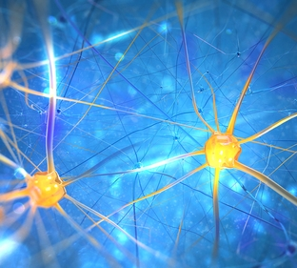
Crear una mayor cultura en torno a la retroalimentación
¿Qué tipo de retroalimentación le gustaría escuchar?
¿Qué anhela escuchar?
¿Cómo muestra a sus colegas que los respalda?
Notes:
Los seres humanos son propensos a preocuparse por lo negativo y es muy importante que recibamos más retroalimentación positiva que negativa.
En talleres previos, los matrones y matronas han manifestado que anhelan escuchar cosas como:
Ese fue un lindo trabajo de partería el que hiciste hoy.
Creaste una atmósfera tranquila en esa habitación.
Me di cuenta de que realmente escuchaste lo que esa mujer quería.
Aprecio que le diste 30 minutos a solas, a ella y a su acompañante, antes de llevarla a sala de cirugía.
Tu conexión con esa mujer fue fundamental y marcó la diferencia.
Gracias por estar ahí. Me sentí segura contigo a mi lado.
Se apreció en gran manera que hayas entrado a la habitación y hayas escuchado.

Slide 21


Recuerde la hipersensibilidad cuando comete una equivocación
Notes:
La primera regla para dar retroalimentación es recordar que no importa con quién estamos hablando, los comentarios pueden ser difíciles de escuchar.
Las culturas laborales sanas y RESPETUOSAS han enseñado lentamente a las personas que la retroalimentación puede ser un regalo, una oportunidad para crecer y convertirse en un mejor matrón o matrona.

Slide 22

Brindar retroalimentación
Recuerde la gran vulnerabilidad al escuchar retroalimentación
¿Cuál es mi intensión interior?
Pregunte si la otra persona está abierta a recibir retroalimentación
Lo que ambos tienen en común, por ejemplo: un bebé sano
Cuando usted…(sea explícito, ejemplifique)
Me sentí… (sea auténtico, no juzgue)
Lo que necesito ahora es…
En un mundo perfecto:
Le agradezco, escucho que lo que me dice es…
Mi respuesta es…
Notes:
Comparta algunas ideas para hacer más fácil el proceso:
Ser oportuno: asegúrese de que la retroalimentación esté tan estrechamente relacionada con el comportamiento como sea posible, de lo contrario perderá su impacto. Sin embargo, considere cómo es esta persona. Si tiene muchas cargas, puede que no sea el momento adecuado. Considere si tiene apoyo y otras cosas que pueden estar sucediendo en su vida.
Examinar sus intenciones propias: ¿cuál es el propósito de los comentarios? ¿Es para amonestar a la otra persona, quitarse un peso de encima para sentirse mejor, o es realmente para ayudarla a mejorar porque usted se preocupa por el otro y quiere que sea un gran matrón o matrona?
Pedir permiso: antes de dar retroalimentación, pregunte: “¿le importa si comparto algunos comentarios que creo que le ayudarán a ser más eficaz?”. Si la persona está abierta a esto, usted tiene muchas más posibilidades de que cambie su comportamiento; a nadie le gustan los comentarios que no han sido solicitados. Si la persona dice que no, acepte eso y pregunte si podría estar en disposición de hablar sobre eso en otra oportunidad.
Compartir sus objetivos comunes: por ejemplo ambos quieren un bebé sano o un lugar de trabajo feliz. Concéntrese en un comportamiento específico, no en la persona. En otras palabras, haga comentarios sobre el ‘qué’ y no el ‘quién’.
Explicar el impacto del comportamiento: -tanto en usted y/u otros. "(X persona), cuando le gritaste a la mujer, vi que se estremeció y se cerró", más no "(X persona), eres una mala matrona".
Permitir que la retroalimentación se entienda: deje que la persona procese la retroalimentación. Escuche con empatía.
Decirle a la persona lo que necesita: por ejemplo: "estaba realmente molesto/a ayer cuando me gritaste y me gustaría que aceptaras el dejar de hacer esto". Si la persona no conoce un comportamiento más efectivo, preguntar si le gustaría un consejo. Una vez que se señala el comportamiento y entiende el impacto, a menudo solo es cuestión de detener la acción. Si realmente necesita ayuda para encontrar comportamientos alternativos, deles ejemplos específicos. Ofrezca un juego de roles si eso fuera de ayuda.
No cree una retroalimentación “sándwich”. Algunos dicen que la mejor manera de dar retroalimentación crítica es "intercalarla" entre dos partes de retroalimentación positiva. La mayoría de las personas adivinarán la intención de esa técnica y la verán como manipulación.
Actividad
Cree pequeñas tarjetas que reflejen lo que ve que sucede en su lugar de trabajo, con escenarios que serían apropiados para practicar dando comentarios, por ejemplo:
"Fue un día muy ocupado en la sala de partos y te diste cuenta de que un colega no se molestó en usar las cortinas divisorias para darle algo de privacidad a la mujer. La mujer estaba muy callada y retraída”.
“Notaste que tu colega estaba muy indiferente y poco cuidadoso con una mujer. Sabías que ella tenía VIH”.
“Viste cómo la mujer se asustaba cada vez más y terminó llamando a su madre”.
Usted estaba con una matrona que tenía más experiencia y la vio forzando las rodillas de una mujer para que las abriera. Desde su perspectiva, la mujer se veía aterrorizada.
Se le dijo a una mujer -con posible ruptura de membrana- que necesitaba antibióticos y que su parto debía ser inducido si no quería un bebé muerto.
Usted se dio cuenta de que uno de sus colegas le interrumpió cuando estaba hablando en una reunión y le dio la espalda cuando él/ella estaba hablando con el director del hospital.
Usted se dio cuenta de que uno de sus colegas no fue amable con una mujer joven y le dijo que se callara. También le dijo que debió haber pensado más las cosas cuando estaba teniendo sexo.
Su colega le dijo a una mujer que no era la primera en el mundo en parir un hijo.
Haga que los participantes trabajen en el ejercicio como se describe en la diapositiva de arriba. Al igual que cualquier nueva habilidad, inicialmente se sentirá incómodo y torpe, pero a medida que se familiarice con el proceso, fluirá más fácilmente.

Slide 23

Escuchar con atención
0
Deeply listening
Notes:
Sentirse invisible y no escuchado es la raíz del irrespeto. Afecta tanto a mujeres como a matrones y matronas. El cerebro puede percibir el irrespeto como el aislamiento y algo aterrador, y se sentirá tan severamente como el dolor físico. El cerebro solo tiene una forma de manejarlo y esto es mediante el mecanismo de lucha o huida. Esto pondrá a las personas en la escalera del trauma.
Escuchar es una herramienta poderosa que permite que un cerebro se vincule con otro, y como dijimos anteriormente, los seres humanos pueden manejar casi cualquier cosa cuando se sienten asociados o parte de un grupo. Esta asociación es un gran mediador del trauma. Cuando a las mujeres se les da tiempo para expresar cómo se sienten acerca de sus partos, el cerebro forja nuevas vías neuronales entre el cerebro límbico y la neocorteza. Esto les permite que apliquen su propio saber -que reside en la neocorteza- a su historia de parto. Esto permitirá que la memoria se almacene adecuadamente con una narrativa que sea realista en tiempo, lugar y cultura. Cuando esto no ha sucedido, a menudo la memoria se almacena en el cerebro límbico y es la base del trastorno de estrés postraumático, la depresión posnatal y la ansiedad, y la mujer no puede aplicar su saber y lógica a la situación.
Los matrones y matronas a menudo son reacios a preguntar a las mujeres sobre sus partos porque temen que se desborden y no puedan zafarse de la situación. Esto se puede manejar, sin causar daño a la mujer, diciendo algo como: “Estuve presente en su trabajo de parto ayer cuando nació su bebé y sé que tenía los hombros muy atascados. Tengo entre 10 y 30 minutos, y realmente me gustaría saber cómo se siente hoy respecto a eso”. Cuando transcurren los 10 o 30 minutos, está bien decir que se tiene que ir. Podría parecer que está cortando su historia, entonces podría optar por quedarse otros 10 minutos o mostrarse solidario con lo que ha escuchado y explorar dónde esta persona encontrará más apoyo.

Slide 24
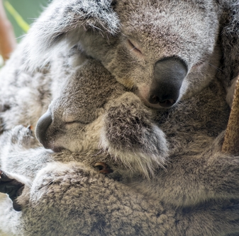
0
Ahondar en nuestras habilidades en cuanto a presencia relacional
Antes de entrar al lugar del taller
Escuchar al otro más allá del tiempo programado
Contemplar de forma positiva
Mirada amable al escuchar y en el lenguaje corporal
Neuronas espejo
Si se emociona, respire
Notes:
Fundamentos:
Esta actividad profundiza nuestra capacidad de estar presentes y mantener espacio para otro. Esta habilidad está en el epicentro de la asociación y EL RESPETO.
Actividad:
Pídales a los participantes que formen parejas alrededor del lugar y que coloquen las sillas una frente a otra. Explique que nos estamos usando a nosotros mismos para aprender y compruebe que se sienten cómodos con esto. Usaremos las historias de los demás para profundizar nuestra capacidad de presencia relacional. Siempre está bien que la gente elija sentarse, pero esto no significa que ellos pueden observar el progreso de los demás. Si las personas escogen no participar, necesitarán sentarse en un lugar donde no escuchen a los otros participantes. Algunas veces las personas fuertes sienten que no deberían participar pero igualmente se les motiva a que lo hagan. TODOS los seres humanos pueden ahondar en sus habilidades de escucha y a menudo las personas fuertes no son mejores escuchando en relación a todos los demás.
Solicite a cada pareja que elija a una persona para que sea el emisor y la otra, el oyente. Cambiarán roles y cada persona tendrá un turno. El emisor piensa en algo que es un desafío, algo que produce molestia o algo preocupante en su vida que esté dispuesto a compartir. Pídale que asuma la responsabilidad de compartirlo con generosidad hacia su compañero. Esto le permite practicar al otro las habilidades de escuchar con atención en una situación de la vida real. El problema debe ser un tipo de problema 5/10, no un problema 10/10 como el abuso sexual.
El emisor tardará dos minutos (cronometrado por el facilitador) para contar su historia. Si termina antes de tiempo, pida que permanezcan sentados en silencio. El oyente intentará utilizar este generoso regalo de su compañero para practicar habilidades de escucha con mayor atención.
El oyente empezará un poco alejado de las dos sillas y preparará su espacio mental.
Antes de entrar a la sala: discuta sobre la atención plena por parte de los participantes. Solicíteles que se den cuenta del ruido cerebral que traerán al espacio. Que lo noten y decidan dejarlo para más tarde cuando puedan retomarlo. Pídales que se centren y dediquen los próximos dos minutos a estar 100% presentes para su compañero de grupo. También pida que consideren mover en círculos los hombros y distensionar el cuerpo antes de entrar al espacio.
Escuchar más allá del tiempo programado: a veces escuchamos al mismo tiempo que formamos juicios, defensas o una respuesta. Este es el momento de dejar esos pensamientos a un lado, conscientemente. Escuchar para entender la posición de otras personas. Escuche lo que se insinúa, lo que NO se dice y donde indagar de más podría ser valioso.
Contemplar de forma positiva: encuentre un lugar dentro de usted donde mire al emisor desde una posición de "están bien". No importa cuáles sean sus juicios sobre alguien, ellos estarán diciendo y sintiendo cosas porque tiene sentido para ellos. También es importante que se contemple a sí mismo, "estoy bien", "puedo escuchar esto", "soy un buen oyente", "tengo tiempo".
Usar una mirada amable al escuchar y en el lenguaje corporal: tenga en cuenta que su mirada reflejará su interior y cuáles son sus intenciones. Esté atento a cómo mira si le atacan y se pone a la defensiva, y cómo miraría si estuviera viendo algo extremadamente tierno. El lenguaje corporal también es importante. Las posturas abiertas, inclinarse hacia adelante, asentir, ratificar usando respuestas como “hmmm”, reflejar, enviar señales a la otra persona sobre su receptividad y si es seguro para ellos continuar. Mantenga el espacio para su compañero de grupo, recibiéndolo como un regalo de la experiencia de esta persona.
Neuronas espejo: estas son neuronas especiales que probablemente desarrollamos para sincronizar la caza y la vida tribal, y ahora han evolucionado para obtener resonancia emocional, sintonía y empatía. Nos brindan una experiencia visceral y/o emocional de lo que el otro siente, permitiéndonos conocer a los demás de adentro hacia afuera. Cuando dos personas están "en sintonía", a menudo reflejarán el estado físico y emocional de las otras personas. Los buenos oyentes a menudo reflejarán conscientemente al otro para ayudar a la sintonización.
Si se emociona o ellos lo hacen. Respire. Sincronice su respiración con la de la otra persona. En este ejercicio trate de no usar palabras para responder, solo gestos o sonidos no verbales. Si el emisor se detiene, siéntese en silencio y vea lo que sucede. Después de dos minutos haga una pausa y pida que las personas se detengan rápidamente.
Pida al oyente que le cuente al emisor cómo estuvo esa experiencia para ellos y luego que el emisor haga lo mismo.
El facilitador podría pedir que se compartan algunos de esos pensamientos con el grupo. Por lo general, esta es una experiencia sorprendentemente positiva para ambos.
Punto clave: esta actividad puede demostrar que tan solo dos minutos de prestar atención de manera correcta pueden ser profundamente tranquilizadores o útiles. Esto tiene el potencial de bajar el nivel del trauma. También puede mostrar que rara vez la gente se siente escuchada con atención. Por lo general, los oyentes encontrarán que es una experiencia gratificante y el facilitador puede establecer vínculos con escuchar a las mujeres y lo satisfactorio que puede ser para los matrones y matronas. El facilitador puede concluir sobre esta actividad grupal que es una forma poderosa de usar el tiempo de los matrones y matronas y del presupuesto para la salud.
Repita el ejercicio e intercambie los roles entre oyentes y emisores.

Slide 25

NEURONAS ESPEJO
0
Respuestas de imitación reflexiva durante la interacción.
Resonancia emocional desarrollada, sintonía y empatía con los demás.
Conexión visceral en cuanto a las experiencias emocionales de otros.
Se supone está relacionado con muchas funciones sociales, incluido el aprendizaje, el lenguaje verbal y gestual, y la sintonía empática.
Notes:
Probablemente las neuronas espejo son la base neural de la capacidad humana de sentir empatía. Estas nos ayudan a entender las acciones e intenciones de los demás.
La empatía implica experimentar las emociones de forma indirecta y comprender las razones de esas emociones. A menudo esto ocurre a través de gestos, expresiones faciales, imitación y sintonización. Esto señala la presencia relacional y la empatía.

Slide 26

ESCUCHA REFLECTIVA
Escuche cuidadosamente el contenido y los sentimientos
Repasar los pensamientos y sentimientos propios (su intuición)
Haga una retroalimentación de lo que les ha escuchado decir
Haga una suposición empática sobre lo que el otro está sintiendo y ofrézcalo como una posibilidad
0
Notes:
Fundamentos: esta actividad se basa en la habilidad de la presencia relacional al reflejar al emisor lo que el oyente ha entendido.
La escucha reflectiva es una estrategia de comunicación que involucra dos pasos clave: buscar comprender la idea por parte de un emisor, luego devolver la misma idea al emisor para confirmar que este se ha entendido correctamente. Como ya se mencionó, es una habilidad central para comprender y asociar a las mujeres y una que indica respeto por la perspectiva única de una persona en el mundo.
Actividad:
Pida a los participantes que encuentren una nueva pareja y pregúnteles si están preparados para compartir algo que sea desafiante para ellos en su vida. Al igual que con el ejercicio sobre la presencia relacional, compartir historias personales es un gran regalo, y se ofrece para que otro matrón o matrona pueda practicar la habilidad de escuchar de manera reflectiva. Nuevamente, es probable que sea mejor usar una situación que no sea muy angustiante. O bien, puede inventar tarjetas de situaciones que reflejen su situación laboral y que puedan representar un juego de roles, por ejemplo:
“Siento que no quiero volver a trabajar mañana después de lo que me dijo la jefe. Solo he sido matrona durante seis meses y todavía no hago las cosas bien. Siempre me da las mujeres con VIH porque no cree que deberían tener bebés y luego dice que me tomo demasiado tiempo con ellas. Que tan pronto como ella entra a la habitación, puede hacer nacer a sus bebés diciéndoles quién es la que manda".
Anoche tuve a mi bebé y todos fueron malos conmigo. No tuve una matrona conmigo hasta que empecé a gritar, la cabeza del bebé estaba bajando y luego vinieron y me dijeron que me calmara, que solo estaba dando a luz. Todas las personas en mi pueblo me dijeron que aquí eran malos.
Estaba con una mujer ayer y ella llamaba a su mamá y gritaba, y no estaba haciendo nada de lo que yo le pedía que hiciera. Ella tenía mucho dolor pero ¿qué podía yo hacer? Entonces, fui y me senté en otro lugar hasta que ella se sintiera con ganas de hacer lo que yo le indicaba. Si ella no hace lo que le digo, me va a hacer meter en un problema.
Siento que (X persona) me decepcionó. Gasté todo ese tiempo explicándole sobre el parto natural y por qué era importante, y tan pronto el doctor sugirió que el parto se podía inducir, ella estuvo de acuerdo. No se nos muestra el respeto que merecemos y (X persona) terminó con una cesárea por que el progreso durante el parto falló.
Hable con los participantes sobre el siguiente proceso.
Escuchar atentamente la información dada y los sentimientos.
Acoja la perspectiva de los hablantes sin estar necesariamente de acuerdo con ella. Ser imparcial y empático motiva a otros a hablar libremente.
Repasar lo que están diciendo a través de su intuición.
Tenga en cuenta lo que dice el otro y note cualquier intuición o respuesta que dé que pueda ser útil para indicar que ha comprendido profundamente. Puede ser que haya intuido el estado de ánimo de los demás, o que haya notado que no estaban diciendo algo, o que le hayan hecho sentir una respuesta emocional.
Brindar retroalimentación de lo que les escuchó decir.
Resuma lo que dice el hablante, reflejando los conceptos esenciales del mismo. En muchos casos, es suficiente para reflejar lo que escuchó. A medida que se vuelva más hábil, podrá usar sus propias palabras y la comprensión que está adquiriendo utilizando su intuición. Si usted logra lo anterior, el emisor generalmente dirá “sí, sí” y se abrirá aún más. Si no lo hace de forma correcta, ellos le corregirán, lo cual también es de gran ayuda ya que el emisor sabrá que usted ahora lo entiende. Ser escuchado y comprendido es una herramienta poderosa para ayudar a las personas a integrar recuerdos difíciles en sus cerebros.
Hacer una suposición empática de lo que el otro está sintiendo y ofrecerlo como una posibilidad
A veces las personas pueden ser cautelosas en cuanto a compartir su vulnerabilidad. Ellos no saben cuán seguro está usted con los recuerdos dolorosos que ellos tienen y si usted espera que la conversación pueda servir para sanar, tal vez necesite indicar que entiende y puede acoger las emociones difíciles. A veces puede hacer una suposición empática de lo que el otro podría estar sintiendo: "(X persona), ¿estoy en lo cierto cuando pienso que esto le sucede a menudo?"; “¿estoy entendiendo bien que se sentía totalmente solo y abandonado, y que nadie le brindaba ayuda?”, “me doy cuenta de que me siento muy triste en este momento, ¿es lo que también usted está sintiendo?”. Si no está en lo correcto, la persona lo corregirá, pero si lo está, la persona entenderá que usted está preparado para profundizar en la conversación.
Adopte la técnica del silencio reflexivo, en lugar de dedicarse a la charla ociosa. A veces puede ser muy honroso decir algo como: “sí, acabo de escuchar que estás enojado con el agravio que recibió y solamente estoy procesándolo y sintiendo lo que pasa”.
Intercambie roles y procese los resultados luego de cada ejercicio.
Punto clave: al ser escuchada, la mujer forja nuevos caminos neuronales para que puedan aplicar su propia sabiduría a la situación e integrar la memoria de forma adecuada. Los matrones y matronas no necesitan arreglar el problema.

Slide 27
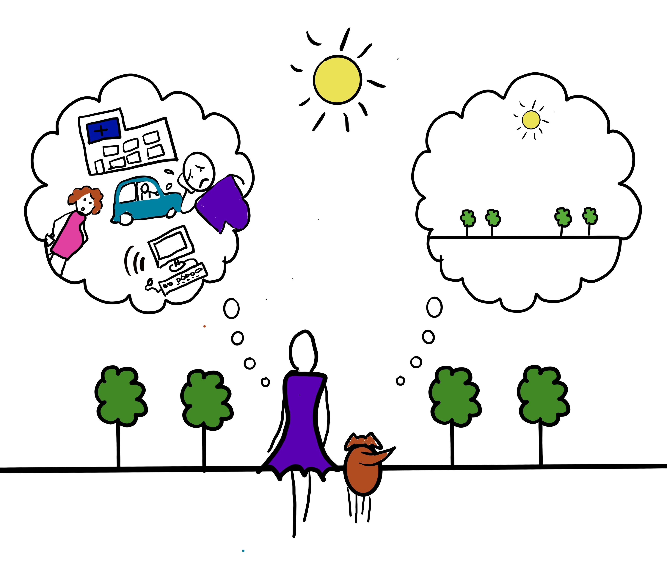
¿Mente llena o atención plena?
Notes:
Fundamentos:
La atención plena es una herramienta maravillosa para que matrones y matronas profundicen su capacidad de estar presentes para las mujeres y desarrollen un sentido de bondad más profundo hacia sus colegas. Es una herramienta para ampliar nuestro círculo de personas a quienes podemos mostrar empatía. Nos permite tener conciencia de lo que está sucediendo en nuestros cerebros y controlar nuestro ruido cerebral, el estrés y el trauma. Puede reducir el agotamiento. Su efecto quizá pueda tener un impacto o estar en la capacidad de asociarse con las mujeres de manera más compasiva.
Como aprendimos anteriormente, el cerebro de una mujer en trabajo de parto estará muy en sintonía (a través de la sinapsis social) con el cerebro de quien las atiende. Si el cerebro de los matrones y matronas es claro y confía en el proceso de parto, la mujer se sintonizará con esto. Caso contrario, si está procesando caóticamente sus propias cosas o su amígdala cerebral está disparada, esto también será asimilado por la mujer.
La autoconciencia del estado mental que ella trae a la habitación es crucial para el matrón o matrona. La capacidad de administrar este estado también es una habilidad clave.
¿Qué es la atención plena?
La mayor parte de nuestra vida consciente la pasamos viviendo en el pasado y en el futuro; juzgándonos a nosotros mismos y a los demás; aferrándonos al deseo y evitando el dolor. Algunos se refieren a este estado de funcionamiento como la ‘red de modo predeterminado’ de nuestro cerebro. En el ámbito actual de la ciencia basada en la evidencia, las prácticas de atención plena tienen un conjunto diverso de beneficios. Estos incluyen la reducción del estrés, la mejora de la memoria, una mayor concentración y el funcionamiento del sistema inmunológico, entre otros. También hay una creciente evidencia de la atención plena como una intervención efectiva para el trauma (incluyendo TEPT), depresión y ansiedad. Sin embargo, los beneficios que se ofrecen al desarrollar una práctica regular alcanzan significativamente más que la reducción del estrés. La atención plena, en el sentido tradicional, es el proceso de cultivar la conciencia suficiente para estar alerta por lo único que realmente tenemos: el momento presente.
Tales prácticas van de la mano con investigaciones en cuanto a economía de la conducta, las cuales han confirmado lo que ya sabíamos sobre la ‘felicidad’. Está relacionado en menos escala en cuanto a lo que queremos, y lo está en una mayor en cuanto a la calidad de la atención en un momento dado. Algunos se refieren a esto como a estar en un estado continuo.
En Occidente, la atención plena está en auge, con más y más personas que toman prácticas en diversas formas. La práctica de Metta, por ejemplo, introduce la posibilidad de que la persona que cuida desee genuinamente a todos los seres conscientes felicidad y bienestar.
En nuestro contexto: los cerebros de matrones y matronas deben hacer frente a situaciones muy graves de vida o muerte, y esto, naturalmente, activará nuestros sistemas neuro-hormonales. Esto se empeora al trabajar en un ambiente tóxico. La atención plena desarrolla nuestra capacidad de estabilizarnos y estar presentes con nosotros mismos. Nos da una mayor capacidad para estar con nuestra tristeza y nuestra alegría, y ser mucho más amables y atentos con otras personas. En la meditación consciente se nos enseña a notar un pensamiento como un pensamiento y a distanciarnos de este. Vemos la naturaleza transitoria de todo, lo cual es liberador. Sabemos que los pensamientos son solo energía en el cerebro y que tenemos opciones para aferrarnos, resistirnos o dejarlos ir.
Puede tomar tan poco como cinco minutos al día. La clave es mantenerlo de forma regular. Hay muchas clases y aplicaciones para enseñar esto. Comparta el enlace a Sam Harris https://wakingup.com/ .
También es una herramienta poderosa para ayudar a las personas a manejar (integrar) las situaciones difíciles que se les van presentando cada día. Si el facilitador desea hacer una meditación de atención plena ahora, sería un buen momento, o podría mostrar una sesión de meditación de Internet. Aquí hay dos sugerencias: descargue https://wakingup.com/ y muestre al grupo una o dos meditaciones Metta desde la aplicación, o la de Tara Brach https://www.tarabrach.com/brief-meditation-5-minute/.
Los matrones y matronas alrededor del mundo han organizado el tiempo para realizar meditaciones de atención plena en sus lugares de trabajo. Esto genera una leve sensación de trabajar juntos para mejorar las cosas, y no cuesta nada.
Asignación del tiempo:
Este proceso llevará a las personas a lugares de benevolencia, por lo tanto es una herramienta muy útil si usted quiere cambiar el enfoque del grupo de lo que está mal, hacia co-crear una cultura de trabajo más compasiva.

Slide 28
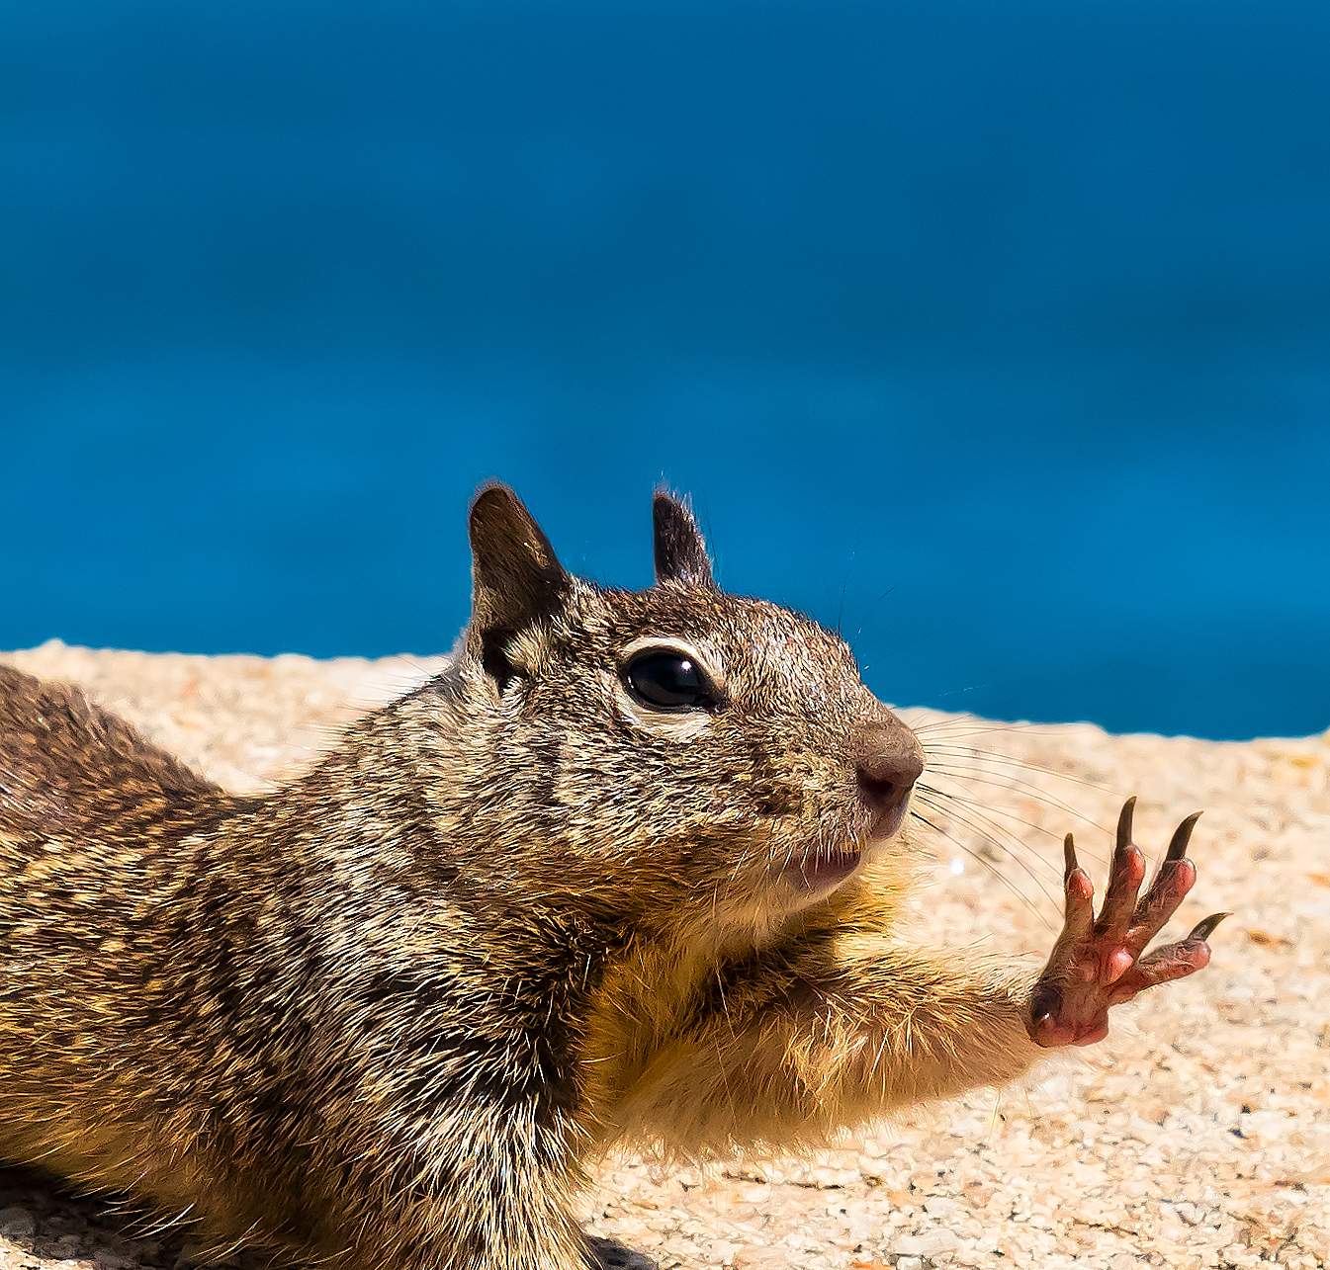
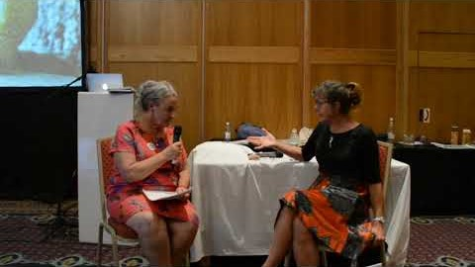
¿Cómo figura la tolerancia cero en cuanto al irrespeto en su lugar de trabajo?
Notes:
Fundamentos:
Una revolución en cuanto al RESPETO requerirá de mejorar las habilidades y ser valientes; además, también requerirá liderazgo y algunos cambios en el sistema. Es necesario desarrollar políticas y rutas que sean viables y se entiendan como son, así como lo es para la violencia física. Adjunte ejemplos de políticas y rutas de gestión para tratar el acoso.
Una política útil es tener tolerancia cero al irrespeto. Un video se encuentra disponible y se puede mostrar o desarrollar algo similar con sus colegas.
https://www.youtube.com/watch?v=a6HgW_CqerE&feature=youtu.be
Juego de roles con la enfermera jefe Ann, quien es la matrona encargada, para demostrar la tolerancia cero.
Jude es una matrona de quien se han quejado varias veces por abuso verbal y físico. Una mujer se quejó de que cuando ella gritó, la ignoró y luego uso una mala palabra para referirse a ella, además de llamarla apestosa. También dijo que era muy dura y que no era amable con el bebé. Jude llega con actitud altiva, la sala de partos está muy congestionada, cree que el cargo de matrona no implica ensuciarse las manos; ella trabaja más que nadie y se encarga de todos los casos difíciles.
Puntos clave a demostrar
Discutir el proceso
Ann, jefe de sección: "Me gustaría guiarla a través de un proceso para que podamos resolver algunas de las quejas que he recibido recientemente. Seré muy sincera con usted y quisiera que escuche atentamente sin responder; después de eso, enfocaré todo mi interés en conocer su punto de vista".
¿Cuál es nuestra visión compartida?: "Sé que le importa mucho su trabajo y que es un miembro muy valioso de nuestro equipo, así que le aseguro que mi objetivo es trabajar con usted para que pueda ofrecer el mejor cuidado materno posible".
Comentarios claros: "He tenido cinco quejas con temas muy similares. Esto es que usted es cruel y ha usado términos poco educados para referirse a las mujeres, y que a veces es grosera. Han habido cosas como forzar a abrir las piernas de una mujer; realizar una examinación vaginal mientras se está teniendo una contracción; insistir en que se acueste boca arriba, y una mujer dijo que le dio una palmada en el muslo".
Empoderar y/o validar a quien pone la queja: "me pregunto, ¿cuál es su respuesta ante estas quejas?"…ESCUCHE.
La matrona Jude (enojada): "Las mujeres están empeorando, necesitan que se les diga todo; las mujeres simplemente me frustran; estoy demasiado estresada; no tengo suficiente personal; me parte el alma el resultado de la semana pasada; ¿por qué yo? si todos los demás hacen estas cosas.
La jefe Ann refleja lo que ha escuchado. Ann le pregunta a Jude qué siente que puede hacer sobre estas cosas. Su respuesta no es muy positiva.
Ann: "tenemos una política que dice que no toleraremos ninguno de estos abusos y lo haré cumplir. Acabo de comenzar una campaña en la unidad de maternidad para detener este abuso. Me gustaría que reflexionara sobre esta retroalimentación. Me gustaría escuchar de usted si pudiera tomar la delantera en la unidad hacia una atención respetuosa, incluida la redacción de un plan. Usted tiene una gran imagen aquí y es parte valiosa del personal. ¿Puede hacer uso de todo lo anterior y ayudarme a cambiar la cultura aquí? Comente respecto a pedir disculpas.
Puntos clave de enseñanza
Descubra lo que podría hacer un liderazgo como este.
Descubra el proceso que Ann acaba de realizar.
Discuta las políticas si Jude continúa quebrantando los estándares respecto a cuidado respetuoso.
Discuta que EL RESPETO requiere un enfoque completo del sistema.
Discuta las vías y políticas que podrían necesitar ser desarrolladas con el fin de manejar el comportamiento irrespetuoso.

Slide 29

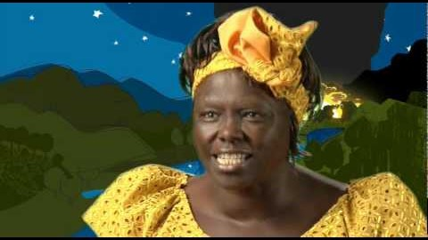

Para co-crear una tormenta perfecta se necesitan colibríes, elefantes y una persona que baile
Notes:
Enlace a la persona que baila
https://www.youtube.com/watch?v=IGMW6YWjMxw
Facilitar la actividad: ahora nos estamos enfocando en la ACCIÓN. Hemos esclarecido muchos de los aspectos sobre el respeto y el irrespeto, y ahora estamos viendo el proceso de cambio y cómo cada matrón y matrona puede tomar parte en el liderazgo.
Muestre que hay muchos roles para generar cambio y que todos son valiosos. ‘La persona que baila’ muestra la importancia de un líder y también de quienes le siguen.
Podría volver a reflexionar sobre el video de la profesora Downe y que también necesitamos de colibríes.

Slide 30

Una tormenta perfecta
El poder es la capacidad de mover recursos para dar solución a las necesidades.
¿Qué tomaría en crear un lugar de trabajo donde usted pueda funcionar en su más alto potencial?
¿Qué hará la semana próxima?
¿Qué hará este mes?
¿A qué se comprometería a largo plazo?
Notes:
Quizás este ejercicio es la actividad más importante del taller porque convoca a los participantes a que hagan compromisos para llevar a cabo acciones.
Actividad- La tormenta perfecta
Coloque las notas Post-it con las faltas de respeto que se están produciendo actualmente (las que escribieron anteriormente en el taller) en el extremo izquierdo de una pared y en el extremo derecho, escriba la visión que los participantes tienen de su lugar de trabajo. Las declaraciones de visión en el extremo derecho de la pared pueden ser elaboradas durante el día por los demás facilitadores a medida que van surgiendo.
Usando pliegos de papel del papelógrafo, y notas Post-it, los participantes construyen una línea de acción respondiendo a las preguntas anteriores. Estos pueden trabajar en grupos o individualmente.
Usted puede preguntarles cómo lograrán que sus líderes se comprometan a crear agitación y/o revolución.
Qué van a hacer hoy, mañana y en el futuro.

Slide 31
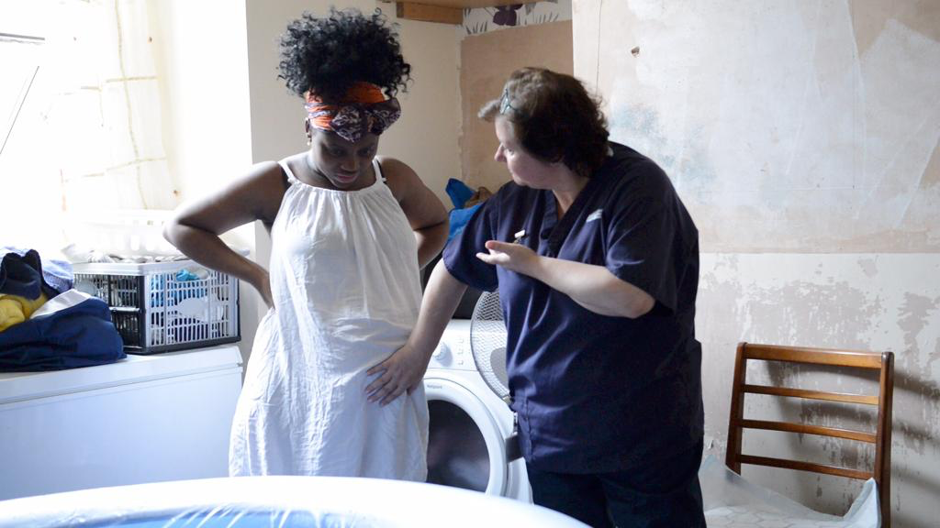
Defensa y promoción
Seguimiento de fondos
Auditorías sociales
Enfoques legales
Intervenciones enfocadas en Las instituciones prestadores de servicios de salud (administración, infraestructura, práctica clínica y comunicación interpersonal)
Programas de educación y capacitación
Redes sociales
Cuerpo profesional de matrones y matronas
Participación de la comunidad y los usuarios
Reuniones públicas
Investigación, monitoreo y evaluación
Examinación verbal y social
ACTION
Strategies and interventions
Notes:
Esta es una oportunidad de observar las pequeñas y grandes áreas en la cuales es necesario que ocurra un cambio.

Slide 32

Muchos de nosotros compartimos un deseo profundo para que algo dramático promueva el cambio. Necesitaremos de ser más imaginativos, visionarios, valientes, colaborativos y muy cuidadosos en todo nivel, desde lo más personal, hasta lo más sistémico.
Apuntar a mayores cumbres
Cada matrón y matrona es líder
Todos importan
Atreverse a más
Notes:
Es importante concluir bien el taller y en un alto nivel. Recuerde que este taller es un llamado a la acción. Les pedimos a todos los matrones y matronas que usen sus habilidades inherentes para hacer que no se acepte ninguna de las formas de irrespeto en entornos de maternidad.
Si el número de asistentes lo permite, una forma de terminar es pidiéndoles que tomen sus sillas y hagan un círculo. Lleve consigo un ovillo de lana o de algún material similar y pida a cada participante que reflexione en cuanto a lo que se lleva del taller y cuáles serán sus acciones clave. El facilitador sostiene la punta del hilo y lanza el ovillo a algún participante. Ellos se tomarán el tiempo que necesiten para hacer el cierre ellos mismos, y luego sostienen el hilo y lanzan el ovillo al siguiente participante. El grupo termina con una telaraña gigante que atraviesa el espacio. Nuevamente explique que mientras alguien está hablando, los demás solo escuchan y no contestan.
Tal vez quiera finalizar comentando que la telaraña es un buen símbolo de cómo los matronas y matronas están conectados unos con otros y que estamos para apoyarnos unos a otros mientras llevamos EL RESPETO a un nivel sin precedentes.
Otra forma de terminar el taller es formar un circulo y que cada participante comparta cuál es el punto más relevante que se lleva a casa, o cuál será su acción más importante.
Si ha sido una jornada larga y difícil, quizá desee terminar bailando. Pida a todos que muevan todas las sillas a un lado y pídales que se acerquen en grupo al centro del salón. Una vez que todos estén juntos ponga una canción REALMENTE SENSACIONAL y a un volumen MUY ALTO.

Slide 33

GRACIAS por su participación

